Slide 1
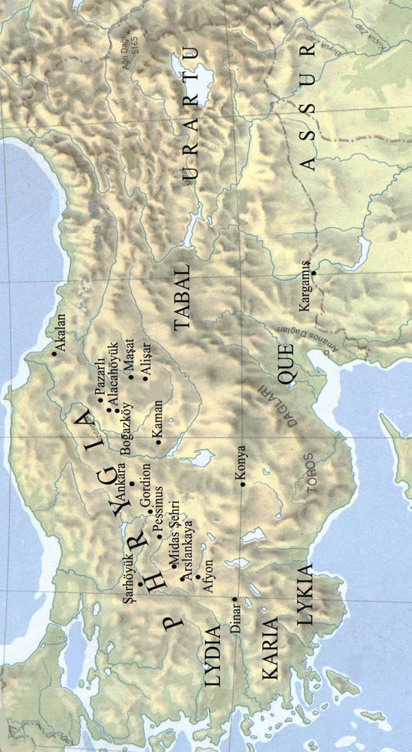
ANADOLU UYGARLIKLARI

Slide 2
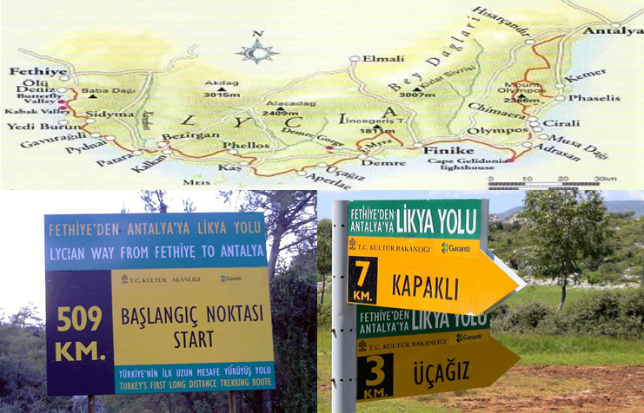
LİKYA
Notes:
Batıda Caria ile doğuda Pamphilia(Antalya) yöresi arasında kalan bölgedir.
Hitler buradan ışık ülkesi olarak bahsetmektedir.Bununsebebi özgürlüklerine çok düşkün olmalarındandır..Bürütüsün Xantos’u kuşatması sırasında savaşı kaybeden Xantoslular ailelerini öldürdükten sonra şehrin içinde yapmış oldukları ateşe atlayarak topluca intihar etmişlerdir.
En önemli kentleri Letoon,Patara,Simena,Xantos,Phellostur
Günümüze kadar ulaşan en önemli eseri ise kaya mezarlarıdır.

Slide 3
Batıda Caria ile doğuda Pamphilia(Antalya) yöresi arasında kalan bölgedir.
Hitler buradan ışık ülkesi olarak bahsetmektedir. Bunun sebebi özgürlüklerine çok düşkün olmalarındandır.
Bürütüsün Xantos’u kuşatması sırasında savaşı kaybeden Xantoslular ailelerini öldürdükten sonra şehrin içinde yapmış oldukları ateşe atlayarak topluca intihar etmişlerdir.
En önemli kentleri Letoon,Patara,Simena,Xantos,Phellostur
Günümüze kadar ulaşan en önemli eseri ise kaya mezarlarıdır.

Slide 4
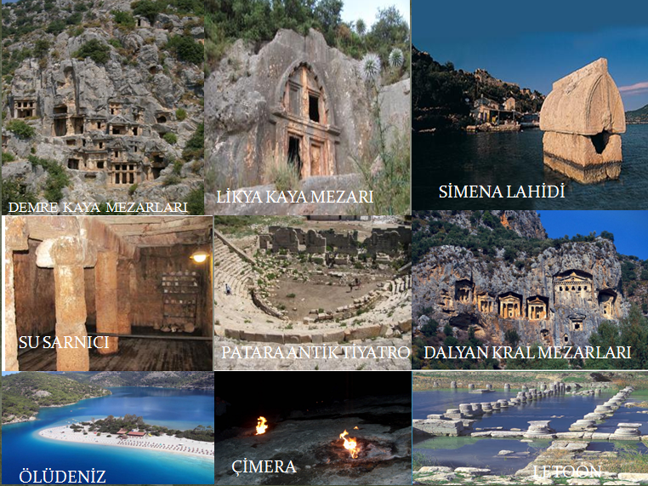
Notes:
Batıda Caria ile doğuda Pamphilia(Antalya) yöresi arasında kalan bölgedir.
Hitler buradan ışık ülkesi olarak bahsetmektedir.Bununsebebi özgürlüklerine çok düşkün olmalarındandır..Bürütüsün Xantos’u kuşatması sırasında savaşı kaybeden Xantoslular ailelerini öldürdükten sonra şehrin içinde yapmış oldukları ateşe atlayarak topluca intihar etmişlerdir.
En önemli kentleri Letoon,Patara,Simena,Xantos,Phellostur
Günümüze kadar ulaşan en önemli eseri ise kaya mezarlarıdır.

Slide 5
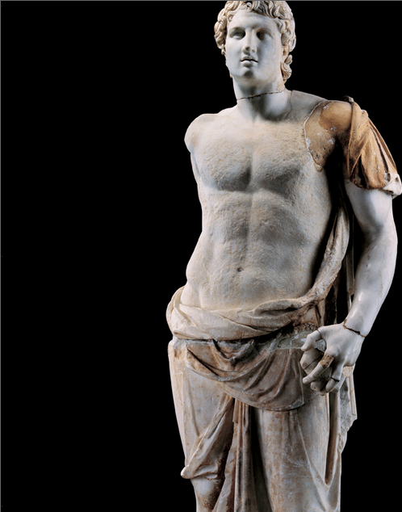
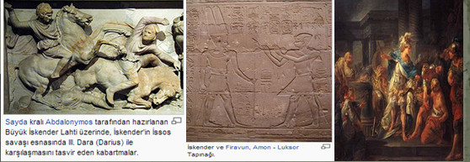
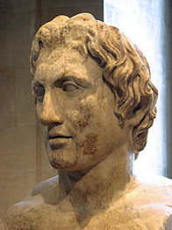
MAKEDONYALILAR-BÜYÜK İSKENDER-HELENİZM
II. Aleksandros , MÖ 336 - MÖ 323 yılları arasında Makedonya Kralı ve tarihteki en büyük imparatorudur. Makedonya Kralı II. Filip 'in oğlu. Türk tarih literatüründe ayrıca; Büyük İskender,İskender Rumî, İskender Yunani ve Makedonyalı İskender olarak da bilinir.
Notes:
İskenderAnadolu’ya girince kültür ve uygarlıktan haberi olmayan Yunanlılar
Anadolu’nun yüksek kültür ve uygarlıklarıyla tanışma fırsatı buldular.
Karanlık yunan kültürünün hakim olduğu Makedonlarla Anadolu kültürü birleşince HELLENİZİM adında yeni bir uygarlık doğmuştur.
Makedonlar devrinde edebiyat,astronomi ve felsefede ilerlemeler olmuştur.
Tapınaklardan ziyade tiyatro yapımı yaygınlaşmıştır.

Slide 6
İskenderAnadolu’ya girince kültür ve uygarlıktan haberi olmayan Yunanlılar Anadolu’nun yüksek kültür ve uygarlıklarıyla tanışma fırsatı buldular.
Karanlık yunan kültürünün hakim olduğu Makedonlarla Anadolu kültürü birleşince HELLENİZİM adında yeni bir uygarlık doğmuştur
Makedonlar devrinde edebiyat,astronomi ve felsefede ilerlemeler olmuştur.
Tapınaklardan ziyade tiyatro yapımı yaygınlaşmıştır.

Slide 7
KAYNAKÇA:
Fazıl Şenol, Türkiye Turizm Coğrafyası, Detay Yayıncılık
Mehmet Gürdal, Türkiye Turizm Coğrafyası, Nobel Yayıncılık
Gürhan Aktaş, Türkiye Turizm Coğrafyası, Detay Yayıncılık

